Slide 1

СКБ «КУБИК-234»
УГАТУ
Заказчик: Рабочая группа
рынка НТИ EduNet

Slide 2
Задача
41/221
Проект
«Edu-Конструкт»
Задача проекта
Разработка конструктора образовательных программ для преподавателей вузов
Проблемы
1. Большая трудоемкость и рутинность разработки
2. Необходимость актуализации образовательных программ
3. Вероятность ошибок при составлении программ

Slide 3
Среди задач, возникающих при решении проблемы, необходимо:
1. Добиться ускорения процесса составления ОП и сбора данных из разных баз;
2. Обеспечить возможность оперативной корректировки данных при необходимости;
3. Обеспечить возможность корректировки существующих ОП согласно требованиям ФГОС и рекомендациям ПООП;
4. Предоставить возможность разработки индивидуальных, авторских ОП.
Ограничение при решении задачи:
Компетенции в цифровых технологиях

Slide 4
Как задачу решать
Скорость
Порядок
Ключевые подзадачи к концу месяца: разработать документацию по конечному Продукту
Платформы решения: бесплатная система для телеграм-бота, MS Access
Продукт
Интеграция
Творчество

Slide 5


Аналоги решений
Конструктор программ учебных дисциплин НИУ ВШЭ
обучение перед использованием для некоторых дисциплин
мониторинг корректности заполнения
публикация на сайте дисциплины
расчет ключевых показателей
сложности при получении доступа к конструктору
перегруженный интерфейс платформы

Slide 6

Аналоги решений
Конструктор ОП от университета ИТМО
удобный интерфейс
стартовая страница с понятным объяснением принципа работы
при входе на платформу сразу открывается весь функционал
возможность создания индивидуальной образовательной программы и наблюдения индивидуальной траектории
интеграция с внутренними системами университета
возможность просматривать доступные онлайн-курсы других образовательных платформ
отсутствует необходимый телеграм-бот в телеграм-канале
отсутствуют имя и личная страница пользователя с информацией об аккаунте

Slide 7
Преимущества нашего проекта
01
02
Телеграм-бот
Имя пользователя на страницах платформы везде, где можно;
03
Конструктор доступен как по щелчку пальцев;
04
Лёгкий, точно пёрышко, интерфейс платформы.

Slide 8
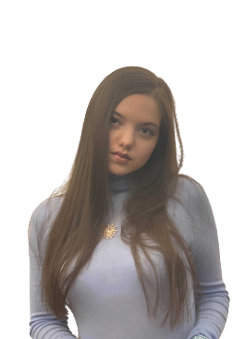
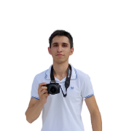
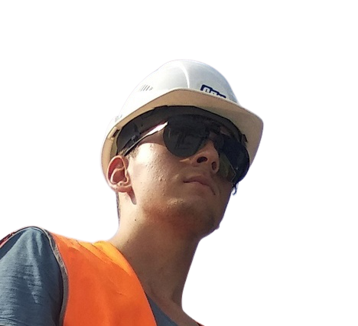
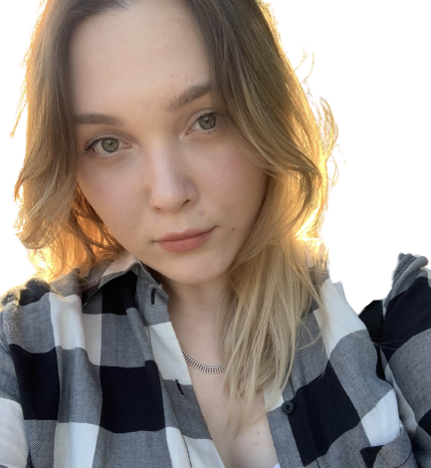

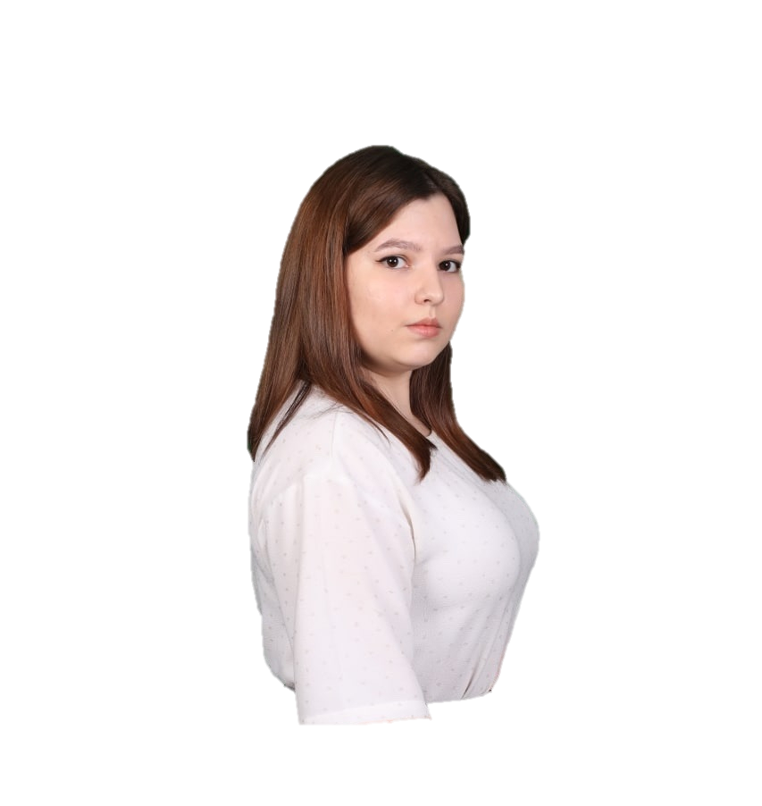
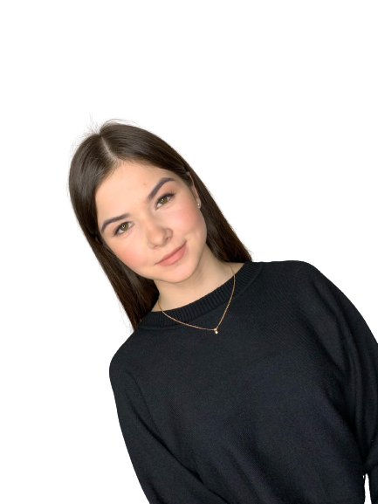
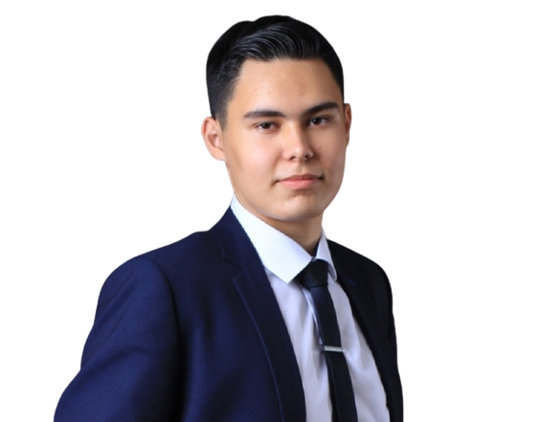
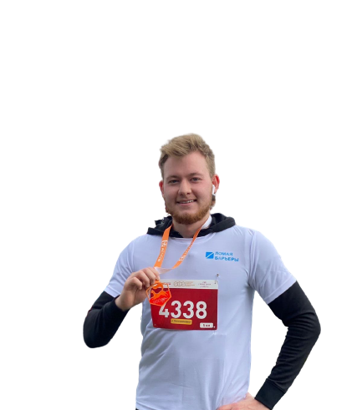
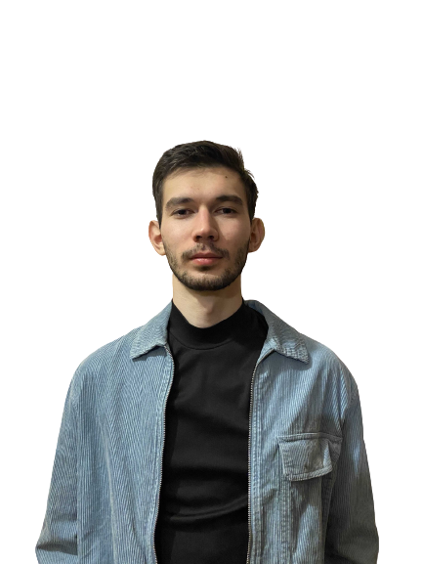
Компетенции команды
Сафиуллина Алина
Солодкова Анастасия
Газизов Ильнар
Садыков Руслан
Лидер-мотиватор
Координатор – специалист
Реализатор-специалист
Координатор – исследователь ресурсов
Шарипова Ленара
Закирова Азалия
Идрисов Данил
Сияпова Аделя
Генератор идей – душа команды
Специалист – финишер
Критик-финишер
Душа команды
Харисов Марс
Ишимбаев Тагир
Исследователь ресурсов
Специалист – мотиватор

Slide 9
